Slide 1
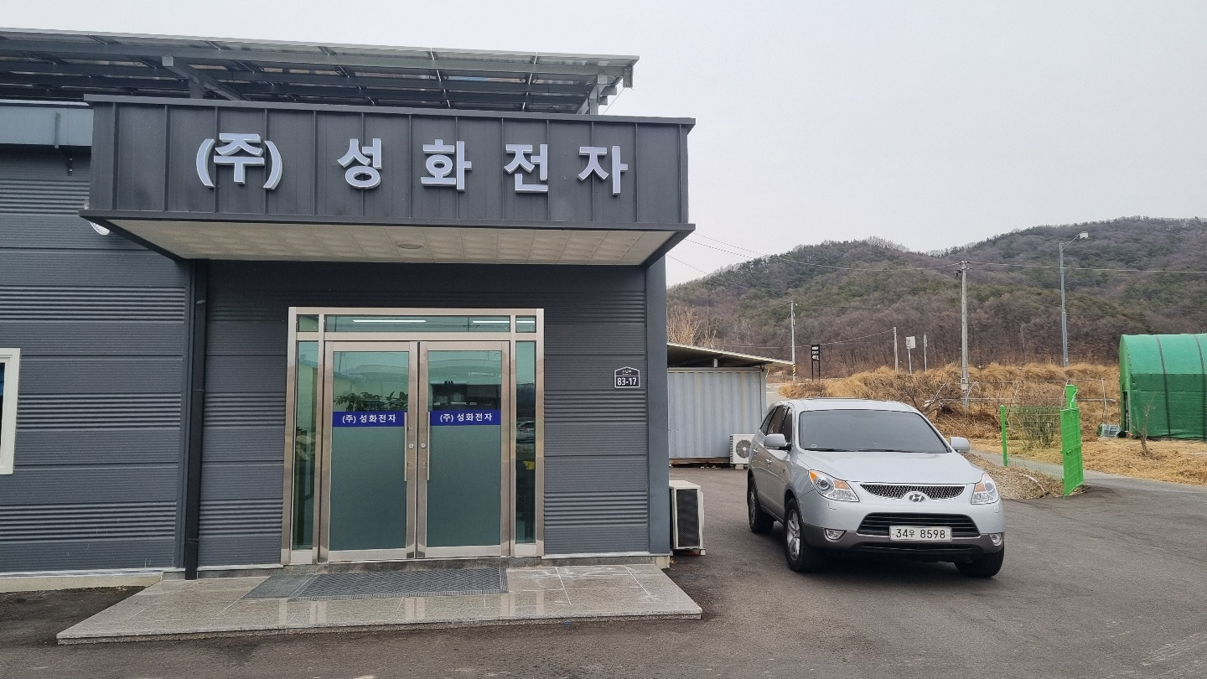
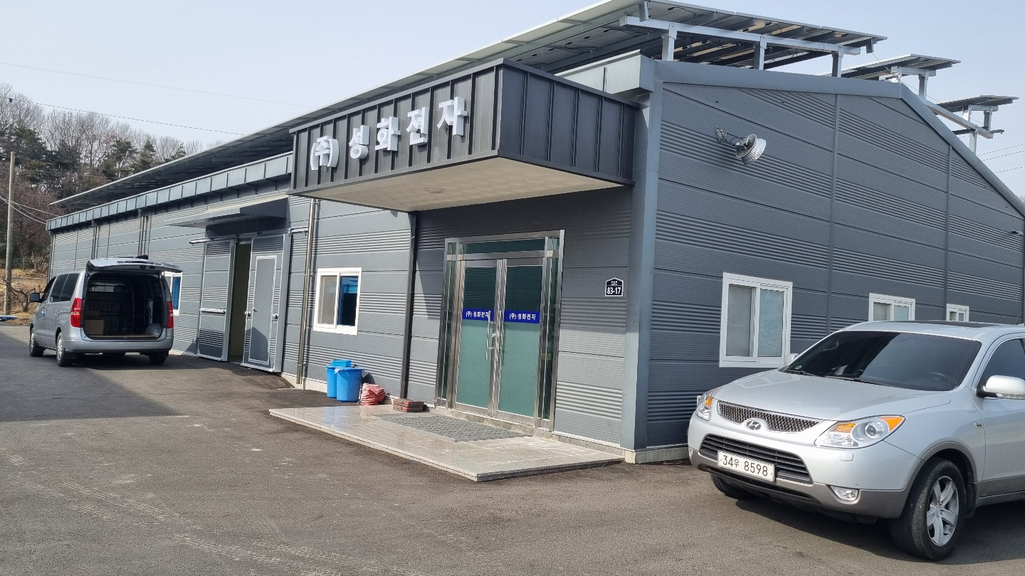
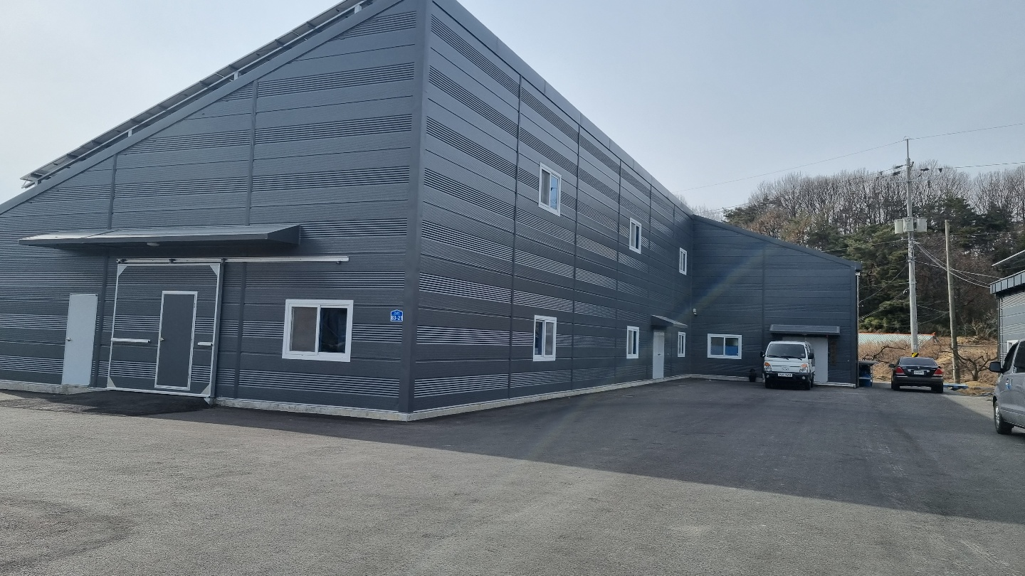
회사 소개서

Slide 2

회사 개요
고객 만족을 기본으로 한 Wire 제조 분야의 Global 강자. 성화전자 !
주) 성화전자
대 표 이 사
: 조 용 일
주요 생산 품목
주요 고객사
    다품종 양산으로 도약
    매출 증대최대화
    고객 중심 경영체제유지
    주소
    경북 구미시 선산읍
    조남로83-17
    공장 면적
    대지 : 860 PY
    건평 : 320 py
    Wire Assembly
    기타 전장류 전반
1,LG전자 1차협력사
행성사
2,월드텍코리아(의료기기)
3,미지에너텍(장비제조)
4.X-Ray 장비 파워용
5,SA. 코리아, (계수기품)

Slide 3

조직도
▣ 업무 조직도
대표이사
CEO
총괄
축소조직 활성화 진행
영업/기술 지원팀
(Sales/Tech-Biz)
개발/품질팀
(Develop/Quality)
생산팀
(Production )
생산 기슬팀
(Mfg-Tech)
구매/자재
(purchase/material)
업체개발
국.내외 영업관리 및 발굴
부품 및 소재개발
해외규격관리
신규품목 개발
WIRE생산
생산기술업무
해외공장 설비관리
국.내외 자재구매
CI 관련 업무 및 해외처 발굴

Slide 4
본사 및 법인 경영 방침
사 훈
다품종
  고객에게 인정 받는 기업
  다품종. 양산대응 고객만족
고객Need 최대화,
  경영운영 합리화
  .사람중심 운영
  품질 보증 기본 준수
  고객 요구수준 품질 확립
  다_품종 운영 경쟁력 확보
  기본품질에 원가경쟁력 확보
  만족 하는 생산 Skill 획득 역량 추구
경 영 이 념
경 영 목 표

Slide 5
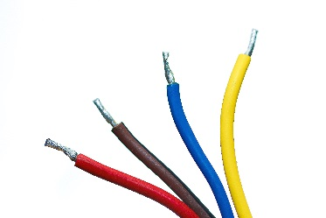
회사 연혁 & 전경
○ 1993.07.01 …………………………………………. 성화전자 설립
○ 2013.01.01 ……………………………………………주)성화전자 법인전환
○ 2010.07 ………………… 본사 공장 신축 (대지:860평/ 건평:320평)
○ 2005.05~21.05 …………… LG전자 협력사(행성사) 품질우수업체 5회 수상
○ 2021.12.~ ………………………………… 베트남 법인 설립추진중
본사 공장
베트남 법인
본사
법인 설립 준비중
Wire Assembly
개발/생산
-.다품종 소량 생산

Slide 6
사업장 위치
주) 성화전자는 국내 1개 본사공장, 운영과 해외 1개 Site의 Global 생산 거점준비중임
.
Gumi(선산), Korea
• 설 립 : 2003년
• 생산품
- Wire Assembly
• 인 원 : 35명
Korea
Gumi(선산)
Viet Nam
예정지
본사: 경북 구미시 선산읍
베트남_법인: 설립 추진중

Slide 7












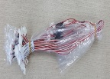
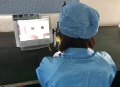
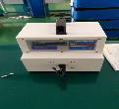
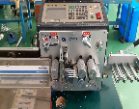
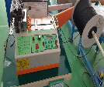
본사 제조 공정(Wire)
No | 구분 | 설비명 | 기능 | 보유수 | 비고
1 | Auto | 양단압착기 | 터미널 양단 압착 | 5
2 | Semi | 반_자동 압착 | 탈피&압착기능 부가 | 10
3 | Auto | Uv 연접기 | Wire 극간Uv코팅연접 | 1
4 | Semi | 회로검사기 | 통전시험기 | 5
5 | Semi | 이미지 Scope | 압착단자 형상이상품 검출 | 1
6 | Semi | 확대경 | 압착단자 형상이상품 검출 | 15
7 | Semi | 인장력Test | Spec 내 당김검사 시 유지력 | 2
8 | Semi | 정밀탈피기 | 양단 탈피 & 절단 | 2
9 | Semi | Twist M/C | Wire 꼬임 M/C | 2
10 | Auto | 자동밴딩/절단 | 열성으로 탈피 및 절단 | 1
11 | Auto | 수축기 | 5~1000 열_수축M/C | 1
12 | Semi | 커팅기 | 튜브류 자동 커팅 | 3
계수기및 장비용 Wire 제조 공정
수입검사
Wire UV연접
Wire컷팅
자동압착
반자동압착
단자품질검사
압착품질확인
인장력 검사
발거력 검사
하우징
외관검사
도통검사(통전)
포장
출하검사

Slide 8
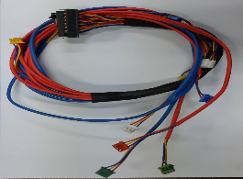
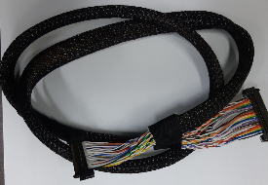
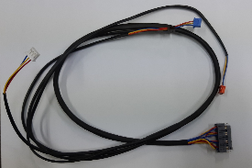
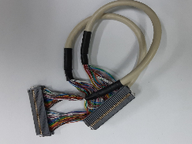
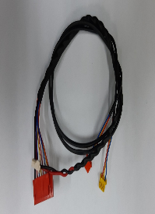
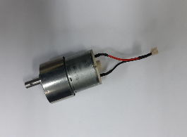
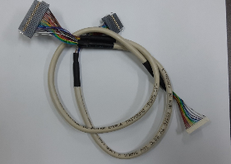
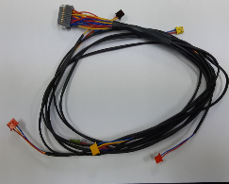
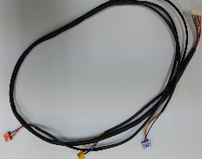
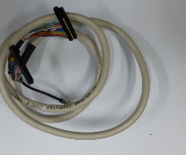
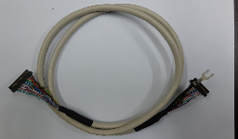
주요 양산품 현황
계수용 장비용 Wire 제조 공정

Slide 9
Wire 제조공정,
No | 구분 | 설비명 | 기능 | 보유수 | 비고
1 | Auto | Uv Coating 연접기 | Wire 극간 UV 코팅 연접 | 1
2 | Auto | 양단 압착기 | 터미널 양단 압착 | 5
3 | Auto | 편단압착기(Solder형) | 수동 편단 압착기 | 1
4 | Semi | Multi 용 압착기 | 다품종 압착용 | 3
5 | Semi | 자동회로검사기 | 통전시험기 | 3
6 | Semi | 이미지Scope | 압착단자 형상이상품 검출 | 1
7 | Semi | 확대경 | 압착단자 형상이상품 검출 | 10
8 | Semi | 인장력 Test | Spec내 당김검사 시 파손유무 | 2
금융권 장비용 Wire 제조공정
수입검사
Wire UV연접
Wire컷팅
자동압착
반자동압착
단자품질검사
압착품질확인
인장력 검사
발거력 검사
하우징
외관검사
도통검사(통전)
포장
출하검사

Slide 10

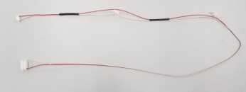
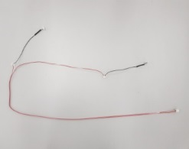
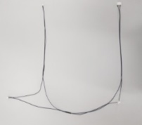
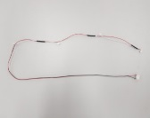
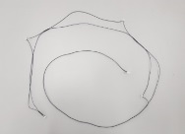
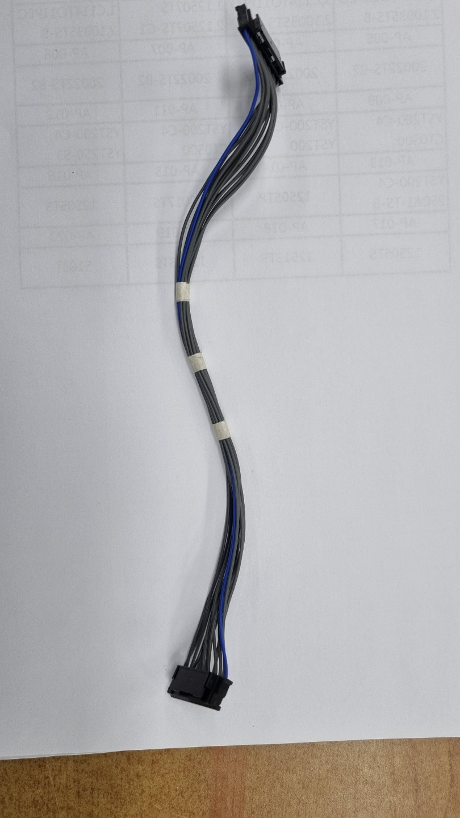
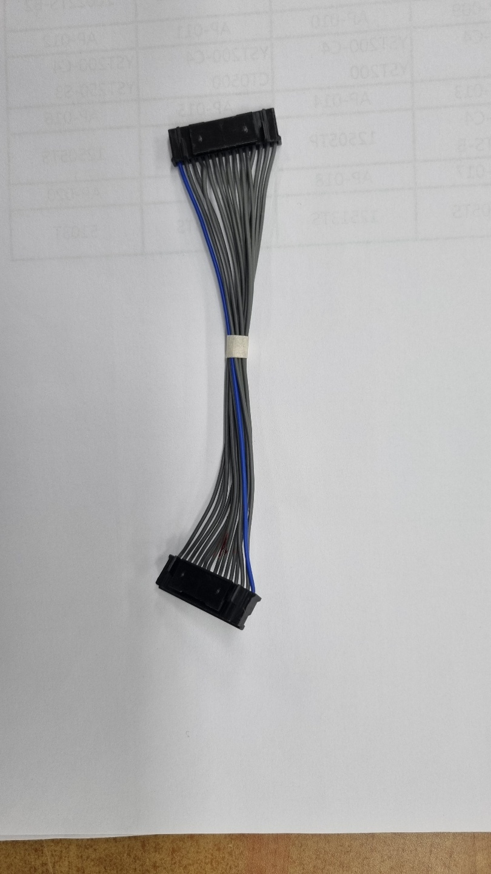
주요 양산품 현황
Wire Assembly (Tv 용)

Slide 11



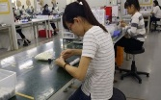
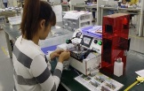
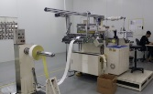
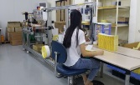
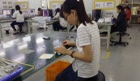




전장용 Wire
No | 구분 | 설비 명 | 기능 | 보유수 | 비고
1 | Auto | 양단압착기 | 터미널 양단 압착 | 5
2 | Auto | 편단 압착기(Solder형) | 수동 편단 압착기 | 2
3 | 반_자동 | 회로연결 검사기 | 통전시험기 | 13
4 | Auto | 회로연결 검사기 | 통전시험기 | 5
5 | Auto | 수축튜브기 | 자동수축기1.5~1000 | 2
6 | Semi | 카메라 검사기 | 이물질 및 미삽 검출 | 5
7 | Semi | 단자 압착 이상 검출 스코프 | 압착단자 형상이상품 검출 | 7
8 | Semi | 확대경 | 압착단자 형상이상품 검출 | 8
전장용 Wire 제조 공정
수입검사
자동압착
단자품질검사
조립
도통 검사 (통전)
Slitting(D/Tape)
D/Tape Cutting
EMI Tape 부착
AT Tape부착
카메라 검사
포장
출하검사

Slide 12
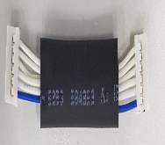
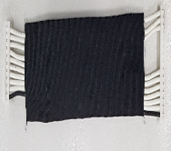
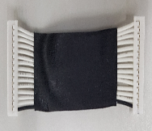
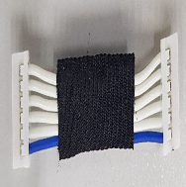
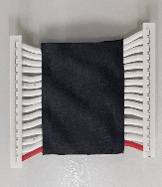


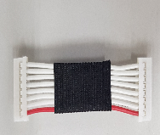
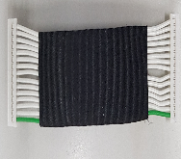
주요 양산품 현황
자동차 Audio 외 기타 Wire Ass,y,

Slide 13
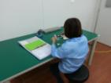
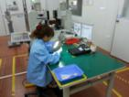
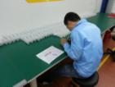
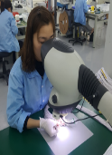
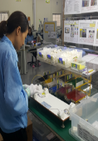
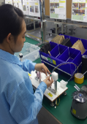
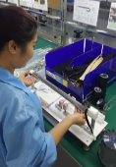
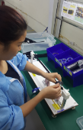
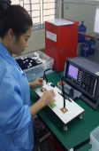
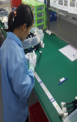
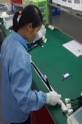
전장용 충전용 Cable,
No | 구분 | 설비 명 | 기능 | 보유수 | 비고
1 | Auto | _양단자동압착 | 터미널 양단 압착 | 2 | 1
2 | Auto | JOINT 압착용 | 수동 편단 조인트 | 3 | 2
3 | Auto | Key-cable 자동Cutting | 편차방지용 컷팅 | 2 | 3
4 | Semi | 오배선방지 검출 | 배선불량방지 지그 | 3 | 4
5 | Semi | 불량검출용 | 전원부여 통전불량검출 | 4 | 5
전장용 충전용 Cable 제조 공정
수입검사
자동압착
단자치수검사
압착검사(외관)
조립
정형(1)
정형(2)
정형(3)
회로검사
외관검사
출하검사

Slide 14








주요 양산품 현황
자동차및 기타 Cable

Slide 15


신뢰성 장비,
항온항습 조
내 전압 / Short 검사기

